Slide 1
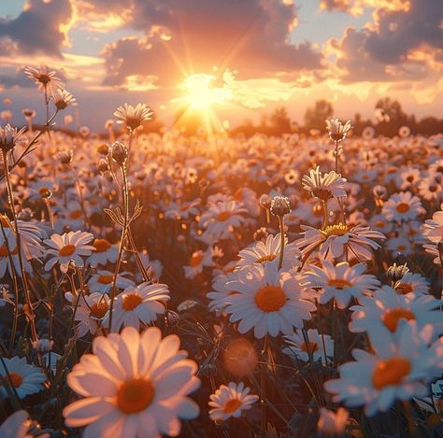
La primavera
Alumna: Blanca Aurelia Samaniego López
Materia: tecnología

Slide 2
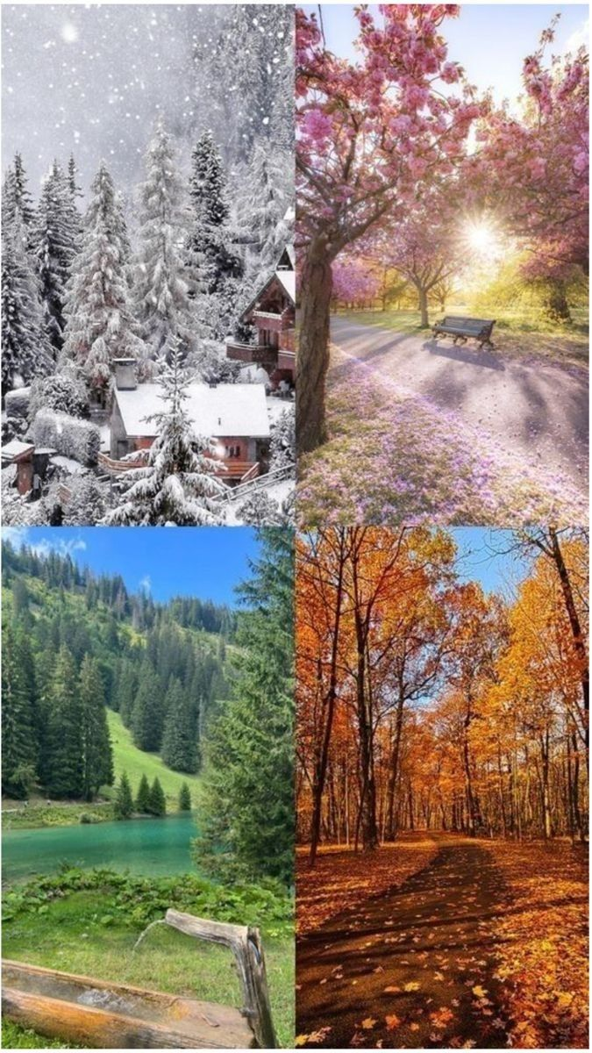
¿Qué son las estaciones del año?
Las estaciones del año son periodos climáticos marcados por cambios en el clima, ecología y horas de luz del día, causados por la inclinación del eje terrestre y su movimiento alrededor del sol, resultando en primavera, verano, otoño e invierno.

Slide 3
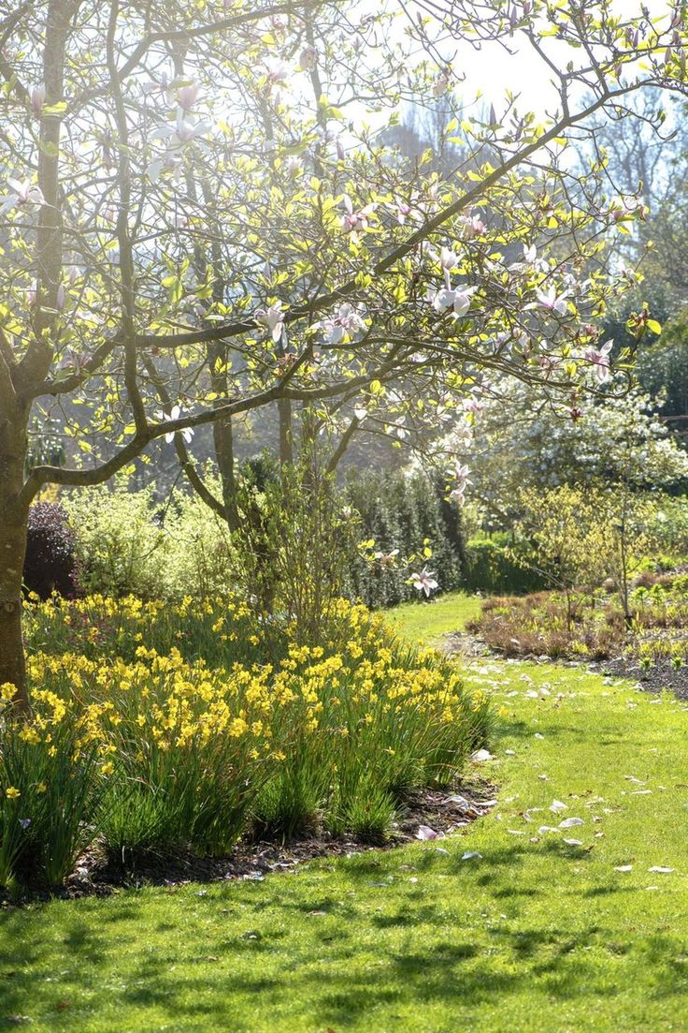
La primavera
La primaveraes una de las cuatro estaciones del año, que sigue al invierno y precede al verano, caracterizada por el aumento de temperatura, la floración de las plantas y el reverdecimiento de la naturaleza.

Slide 4
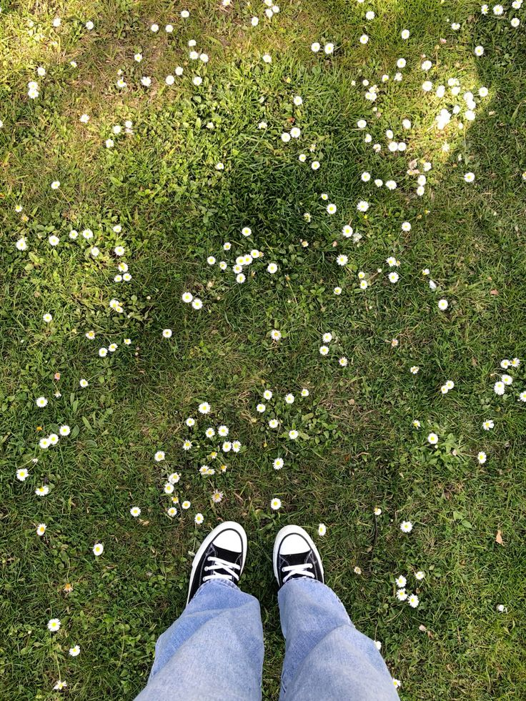
¿Qué ocurre en la primavera?
En primavera, la naturaleza se renueva, las temperaturas aumentan, y las plantas y los animales comienzan a despertar

Slide 5
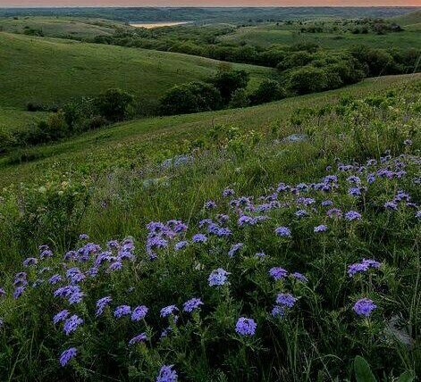
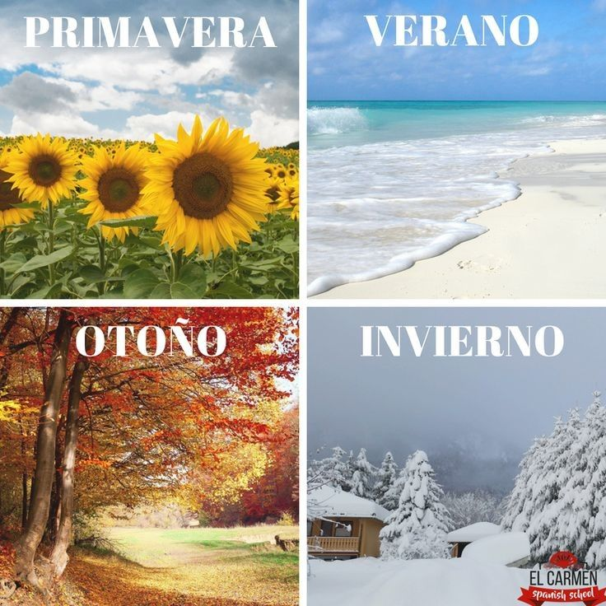
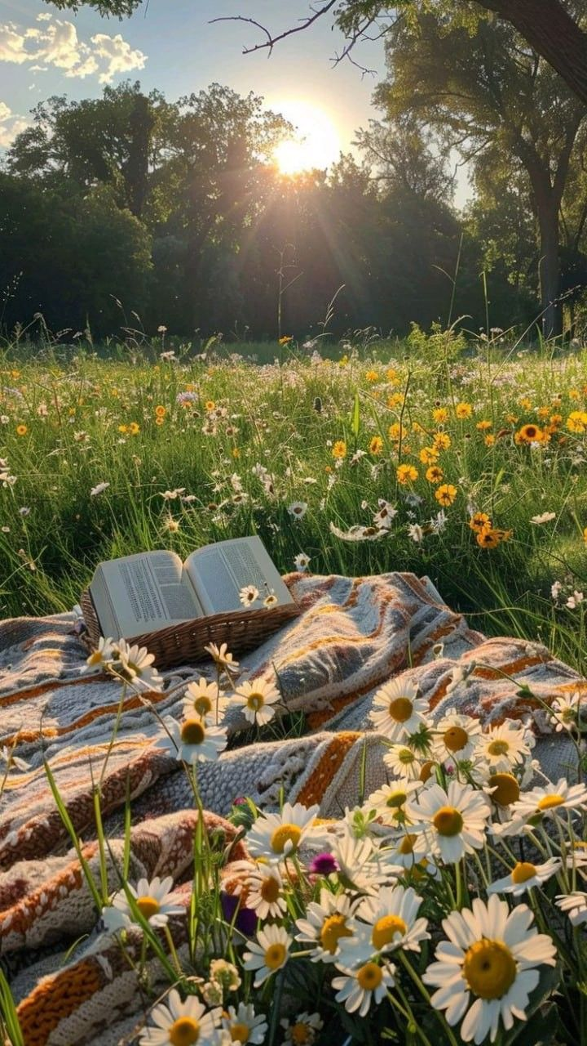
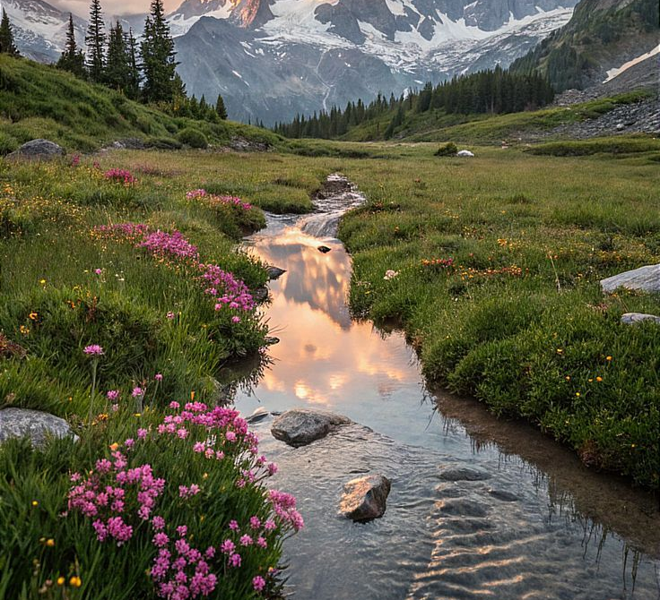
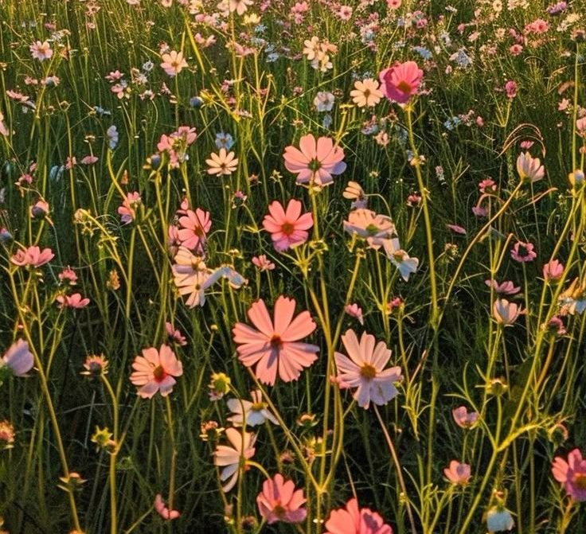
ejemplos

Slide 6
Cambios de la naturaleza en la primavera
Las plantas brotan nuevas hojas y florecen.
Los animales que hibernan despiertan.
Las aves migratorias regresan
Los sapos y otros anfibios croan más fuerte
Los animales de pastoreo encuentran más comida.

Slide 7
Muchas gracias por su atencion y espero que les aya gustado

